Slide 1
Creando familias piadosas
Lección 1 - Origen de la familia: Edén y la caída
Lección 2 - Familias llenas del Espíritu en un mundo caído
Lección 3 - Roles de marido y mujer
Lección 4 - Temperamento masculino y roles asignados
Lección 5 - Hombres que dirigen con sabiduría
Lección 6 - Hombres que dirigen sin egoísmo y con sacrificio
Lección 7 - Hombres que dirigen con oración
Lección 8 - Hombres que dirigen con tolerancia y perdón
Lección 9 - Hombres que dirigen con contentamiento y bondad
Lección 10 - El patrón de Dios de ser padre
Lección 11 - Estudios de caso: Molestias y expectativas insatisfechas, liderazgo y prioridades espirituales

Slide 2
La piedad definida
Griego: eusebia– literalmente, “adorar bien”, “ser muy devoto”
Thayer: "Reverencia. Respeto; en la Biblia en todas partes se trata de la piedad hacia Dios”.
Vine: “piedad… caracterizada por una actitud en pos de Dios; hace aquello que le es agradable a Él”
Vivir centrado en Dios: aprender y obedecer. Todas las decisiones y acciones informadas por una responsabilidad ante Dios y el deseo de agradarle.

Slide 3
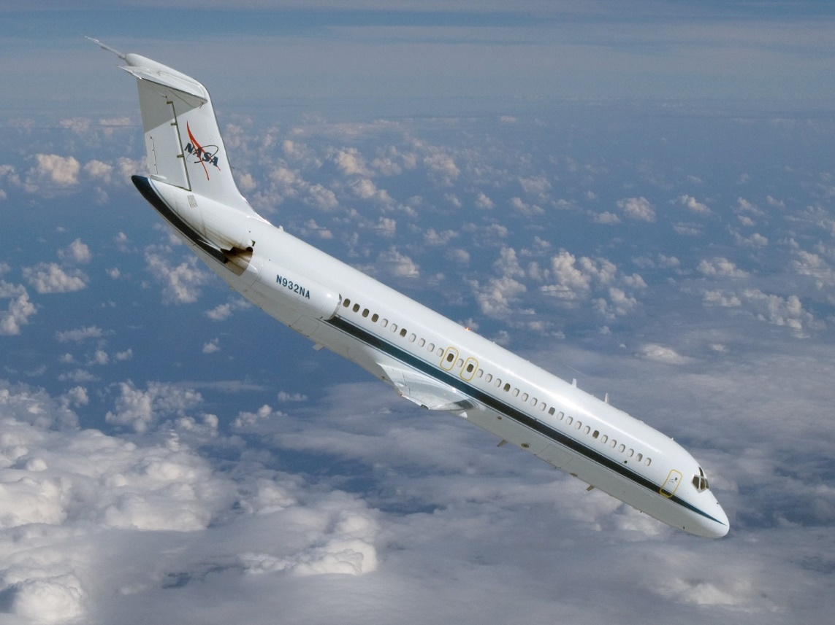
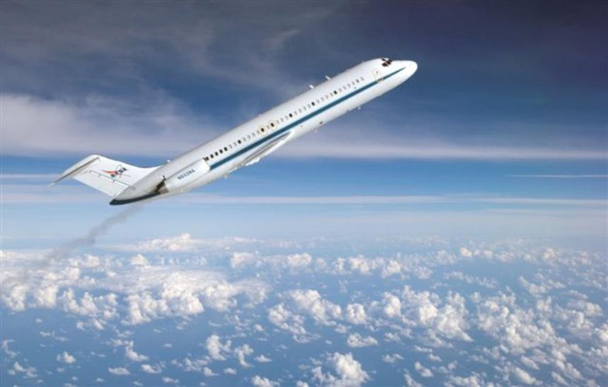
"Actitud"
c. la posición de una aeronave o nave espacial determinada por la relación entre sus ejes y un dato de referencia (como el horizonte o una estrella en particular) - Diccionario Merriam-Webster
Una “actitud en pos de Dios” significa que nuestros pensamientos siempre están dirigidos hacia Dios.

Slide 4
Prioridades/dependencias
Tutores
Ropa de moda
Fiestas, discotecas
Frenos, maquillaje
Lecciones de música
Entrenadores deportivos
Sacar buenas notas
Aprender aptitudes sociales
Estar saludable
Aprender musica
Ser atlético
¿POR QUÉ?
Obtener educación impresionante
Hacer cosas sociales
Ser atractivo
Tener talentos
Sobresalir en los deportes
¿CÓMO?
Tener un buen trabajo
Conocer a la gente correcta
Vivir en el lugar correcto
Casarse bien
Ser popular (tal vez famoso)
Ganar dinero
Obtener poder
Tener amigos/ compañeros
Conseguir más
Divertirse
Placer – ser feliz

Slide 5
Prioridades/dependencias
Educación
Hacer ejercicio
Recreo/ pasatiempos
Aprender la moda...
Conseguir capacitación
Tener un
trabajo
Tener una casa
Mantenerse saludable
Obtener aptitudes sociales
¿POR QUÉ?
Cultivar aptitudes
Apoyar a la
Familiar
Tener tiempo
Actividades sociales
¿CÓMO?
Devoción personal
Trabajar en una iglesia
Casarse
Tener hijos
Tener amigos
Crecer
Espiritualmente
Enseñar a otros
Edificar a otros
Salvarse
Salvar a otros
1 Tim 4:16
Agradar a Dios (II Cor 5:9)

Slide 6
1 Tim 2:1-2
¿Se manda la piedad? ¿Cómo se expresa?
Exhorto, pues, ante todo que se hagan plegarias, oraciones, peticiones y acciones de gracias por todos los hombres, 2 por los reyes y por todos los que están en autoridad, para que podamos vivir una vida tranquila y sosegada con toda piedad y dignidad.
Una forma de vida

Slide 7
1 Tim 2:8-10
Por tanto, quiero que en todo lugar los hombres oren levantando manos santas, sin ira ni discusiones. 9 Asimismo, que las mujeres se vistan con ropa decorosa, con pudor y modestia, no con peinado ostentoso, no con oro, o perlas, o vestidos costosos, 10 sino con buenas obras, como corresponde a las mujeres que profesan la piedad.
Expresada en acciones & apariencia

Slide 8
Salmo 1:1-2
¿Cómo se desarrolla la piedad?
¡Cuán bienaventurado es el hombre que no anda en el consejo de los impíos, Ni se detiene en el camino de los pecadores, Ni se sienta en la silla de los escarnecedores, Sino que en la ley del SEÑOR está su deleite, Y en Su ley medita de día y de noche!
Basada en el deleite y la meditación en la ley de Dios

Slide 9
¿Para qué es útil la piedad? – 1 Tim 4:8
Porque el ejercicio físico aprovecha poco, pero la piedad es provechosa para todo, pues tiene promesa para la vida presente y también para la futura.
II Pedro 3:11
Puesto que todas estas cosas han de ser destruidas de esta manera, ¡qué clase de personas no deben ser ustedes en santa conducta y en piedad…
Tiene aplicación en todo,
anticipa el juicio
Vivir centrado en Dios: aprender y obedecer

Slide 10
Evaluando la piedad
Indicadores externos:
Moralidad
Conducta: vestimenta, lenguaje, música, lectura, hábitos
Elección de amigos e influencias
Prioridad dada al culto público
Énfasis evangelístico
Indicadores internos:
Oración y meditación
Estudio y motivo de estudio (¿cuándo, de qué tipo, por qué?)
Moralidad privada
Metas y valores (expresados ​​en emociones y expectativas)

Slide 11
El contentamiento
Griego: autarkeia – satisfacción con lo que uno tiene
Thayers: Suficiente para uno, lo suficientemente fuerte o poseedor de lo suficiente como para no necesitar ayuda o apoyo, independientemente de las circunstancias externas.

Slide 12
1 Timoteo 6:6-10
Pero la piedad, en efecto, es un medio de gran ganancia cuando va acompañada de contentamiento. 7 Porque nada hemos traído al mundo, así que nada podemos sacar de él. 8 Y si tenemos qué comer y con qué cubrirnos, con eso estaremos contentos. 9 Pero los que quieren enriquecerse caen en tentación y lazo y en muchos deseos necios y dañosos que hunden a los hombres en la ruina y en la perdición. 10 Porque la raíz de todos los males es el amor al dinero, por el cual, codiciándolo algunos, se extraviaron de la fe y se torturaron con muchos dolores.
¿Con qué se combina el contentamiento en el v. 6?
Según Pablo, ¿qué debe ser suficiente para producir contentamiento? ¿Qué razón da?
¿Cuál es el problema de simplemente desear ser rico? Enumere las posibles consecuencias.

Slide 13
Filipenses 4:10-13
Me alegré grandemente en el Señor de que ya al fin han reavivado su cuidado para conmigo. En verdad, antes se preocupaban, pero les faltaba la oportunidad. 11 No que hable porque tenga escasez, pues he aprendido a contentarme cualquiera que sea mi situación. 12 Sé vivir en pobreza, y sé vivir en prosperidad. En todo y por todo he aprendido el secreto tanto de estar saciado como de tener hambre, de tener abundancia como de sufrir necesidad. 13 Todo lo puedo en Cristo que me fortalece.
1. ¿Qué dice Pablo que ha aprendido? ¿Ofrece alguna limitación a esta lección? Dadas las circunstancias de su vida, ¿es este un mensaje poderoso?
2. ¿De qué más dice Pablo que es capaz (v. 13)?

Slide 14
Fuentes de descontento
La industria del entretenimiento
Los medios de comunicación social
La ansiedad
El movimiento feminista
El egoísmo
Las comparaciones (cónyuge, posesiones materiales, trabajo, hijos)
Las expectativas insatisfechas
La falta de fe y de piedad

Slide 15
“El contentamiento” - aplicación
¿Cuáles son las circunstancias estresantes que enfrentan muchos matrimonios donde el nivel de contentamiento de uno o ambos cónyuges tendrá un efecto profundo en si la circunstancia difícil se maneja de manera piadosa?
¿Qué factores del entorno de una persona antes del matrimonio tienden a tener una influencia significativa en su actitud hacia las cosas materiales?
El contentamiento en realidad comienza con una relación correcta con Dios. El verdadero contentamiento en realidad se encuentra sólo en Dios, no en nuestro cónyuge ni en nuestros familiares.

Slide 16
¿Qué es el contentamiento en la familia?
No es aceptación sin deseo de mejora (Heb 10:24)
Debemos trabajar para mejorarnos a nosotros mismos y a los demás, pero esto no se logra por...
La amargura (Colosenses 3:19)
La contención (Proverbios 21:9; 21:19; 27:15; 25:24)
Las comparaciones desfavorables (Efesios 4:29)
Negar la intimidad (I Cor. 7:2-5)
Las amenazas y violencia
Hablar mal del otro (Prov. 31:12)
Es una adaptación alegre a una situación incluso si no se puede cambiar. (Filipenses 4:10-13)
Agradecimiento por lo que tenemos (1 Tes. 5:18; Fil. 4:6)

Slide 17
Bondad
Griego: chrestotes– bondad de corazón, amable
También traducido como “benignidad” o “amabilidad”. Por ejemplo, Gálatas 5:22 – se traduce benignidad (NBLA, RV60), gentileza (NTV) o amabilidad (NVI)
Gál. 5:22 - Pero el fruto del Espíritu es amor, gozo, paz, paciencia, benignidad, bondad, fidelidad… (NBLA)

Slide 18
La bondad
“Es un atributo que pone al otro en primer lugar y se define por la acción más que por la emoción”. (Ravi Zacharias - Yo, Isaac, te acepto, Rebeca, pág. 51).
La bondad de Dios no está sólo en las palabras o las emociones. En vez de eso, ¡Su bondad está en la acción!
La bondad de Dios se muestra al:
Enviar a Su Hijo (Romanos 5:8)
Guiarnos a la salvación (Romanos 2:4)
Salvarnos (Tito 3:4-6)
I Cor. 13:4 - El amor es paciente, es bondadoso

Slide 19
Colosenses 3:12-14
Entonces, ustedes como escogidos de Dios, santos y amados, revístanse de tierna compasión, bondad, humildad, mansedumbre y paciencia; 13 soportándose unos a otros y perdonándose unos a otros, si alguien tiene queja contra otro. Como Cristo los perdonó, así también háganlo ustedes. 14 Sobre todas estas cosas, vístanse de amor, que es el vínculo de la unidad.
Efesios 4:31-32
Sea quitada de ustedes toda amargura, enojo, ira, gritos, insultos, así como toda malicia. 32 Sean más bien amables unos con otros, misericordiosos, perdonándose unos a otros, así como también Dios los perdonó en Cristo.
Nótese en ambos pasajes la relación entre la bondad y la tolerancia o el perdón.
¿Cuáles palabras o cualidades se asocian con la bondad en estos dos pasajes?

Slide 20
Mateo 7:12
“Por eso, todo cuanto quieran que los hombres les hagan, así también hagan ustedes con ellos, porque esta es la ley y los profetas”.
¿Serviría la Regla de Oro como norma útil para la bondad en nuestros matrimonios?
Romanos 2:4, 11:22 (la bondad de Dios)
⁴¿O tienes en poco las riquezas de Su bondad y tolerancia y paciencia, ignorando que la bondad de Dios te guía al arrepentimiento?
22 Mira, pues, la bondad y la severidad de Dios: severidad para con los que cayeron, pero para ti, bondad de Dios si permaneces en Su bondad. De lo contrario también tú serás cortado.
Cuando somos bondadosos, imitamos el carácter de Dios y demostramos que somos discípulos de Cristo.

Slide 21
“La bondad” - aplicación
Debe ser una prioridad en la familia y especialmente por parte del líder.
¿Estoy tratando a mi esposa de una manera que muestre que la amo a través de mis acciones, no sólo con palabras? (1 Cor. 13:4)
La bondad sana las relaciones y resuena en la vida de los miembros de nuestra familia.
¿Qué papel juega la lengua en el ejercicio de la bondad? Santiago 3:5-12
¿Qué nos dificulta mantener la bondad en una relación? ¿Mostramos a menudo más bondad hacia la gente fuera de nuestra familia?
¿Podemos enumerar las expresiones de bondad (de acción y verbales) que le hemos mostrado a nuestra familia?
Ore cuando esté tentado a no ser amable.
¿Ejemplos bíblicos? Booz, buen samaritano, David perdona la vida a Mefiboset (2 Sam 21:7)

Slide 22
“La bondad” - aplicación
Gentileza - ¿Es su tono de voz áspero y abrupto? ¿Es usted argumentativo y desafiante? Su gentileza debe ser evidente para su cónyuge (Filipenses 4:5)
Respeto - El respeto a menudo se expresa a través de nuestras palabras. El sarcasmo o los comentarios degradantes poco a poco cortan el corazón de nuestro cónyuge. Honre y afirme mientras habla con él o ella. Hable bien de ellos frente a otros también.
Honestidad - Decirle la verdad a su cónyuge en amor muestra amabilidad y genera confianza.
Compasión - Significa sufrir o sentir con otra persona. Es más que empatía o simpatía. La compasión se identifica con el dolor que otra persona está pasando y procura brindar alivio.
Consideración - Cuando identifique un dolor en la vida de su cónyuge, pregúntele si quiere hablar sobre ello. Entonces simplemente escuche. Haga preguntas.
Tocar - A veces, un toque suave en el hombro, la mano o la pierna puede comunicar más que las palabras.

Slide 23
La bondad es:
Controlar la ira—Efesios 4:31-32;26
Amabilidad—I Cor 13:4,5; 1 Pedro 2:2-3
Compasión—Col 3:12
Disposición—Marcos 10:51; Mateo 11:30
Cortesía
Tolerancia (Efesios 4:2, Col. 3:13)
La regla de oro—Mateo 7:12

